Slide 1
A 2007-es és (illetve) a 2013-as IPCC jelentés üzenete, új elemei
Készítette: Karlik Máté

Slide 2
IPCC
WHO és UNEP 1988
3+1 munkacsoport
Számos ország kutatóinak együttműködése
IPCC jelentések 6 évente

Slide 3
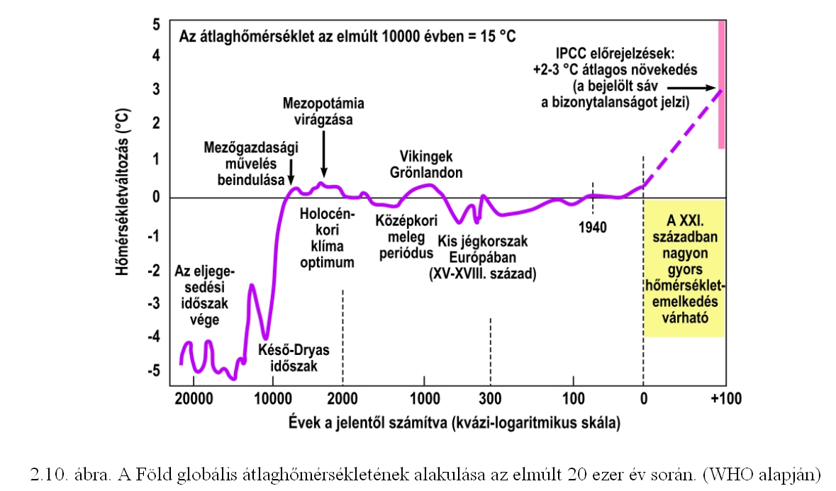
IPCC jelentés legfontosabb elemei
IPCC jelentés 2007

Slide 4
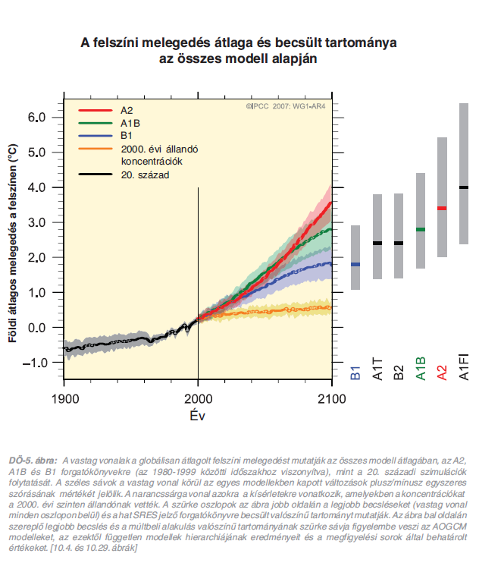
IPCC 2007

Slide 5
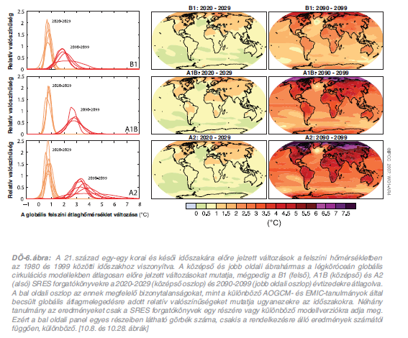
IPCC 2007

Slide 6
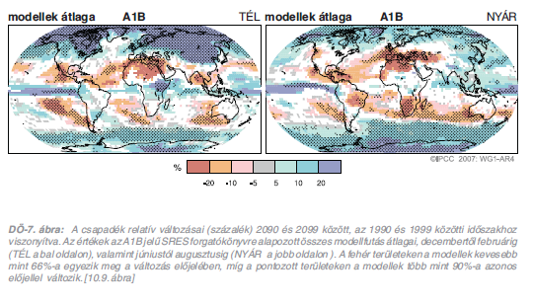
IPCC 2007

Slide 7
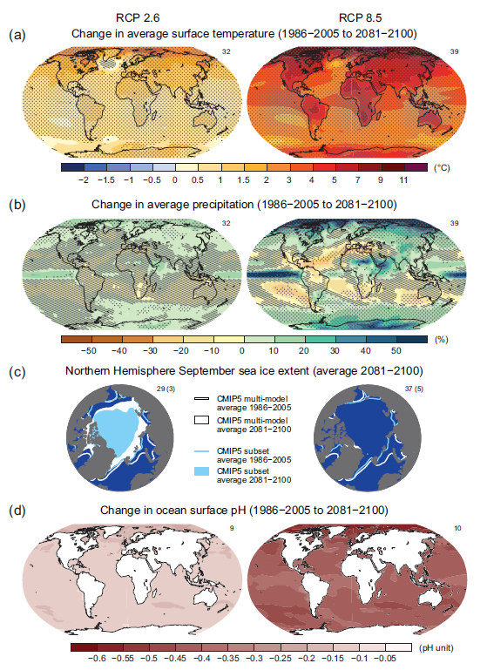
IPCC 2013

Slide 8
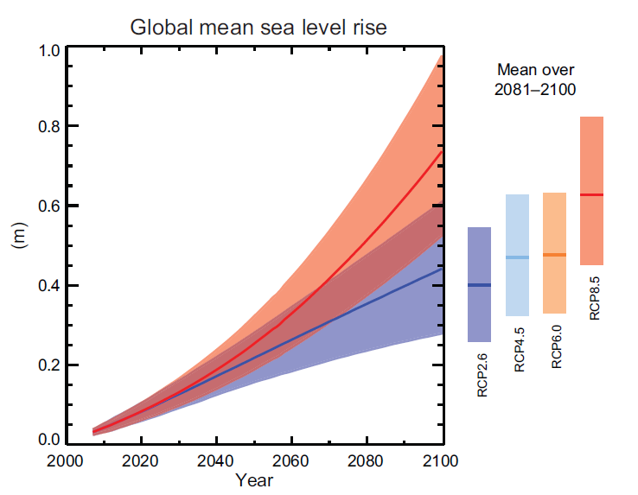
IPCC 2013

Slide 9
Legfontosabb eredmény
IPCC 1995 : 50%
IPCC 2001: 60%
IPCC 2007: 90%
IPCC 2013: 95%

Slide 10
Üzenete
Mi várható?
Mi fog történni a kontinenseken?
Milyen hatása lesz az élővilágra?
Társadalmi problémák?
Megoldások

Slide 11
Források
IPCC jelentés 2007
IPCC jelentés 2013

